Slide 1
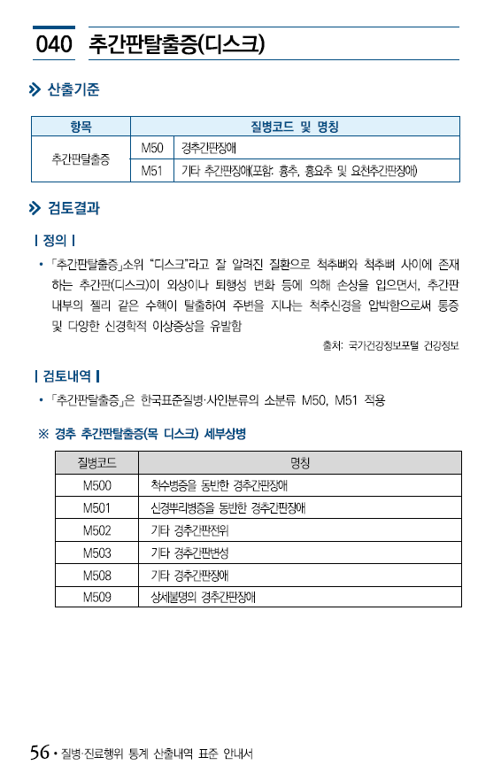
1. 건강보험심사평가원 질병통계 (중 56p 추간판탈출증(디스크))

Slide 2
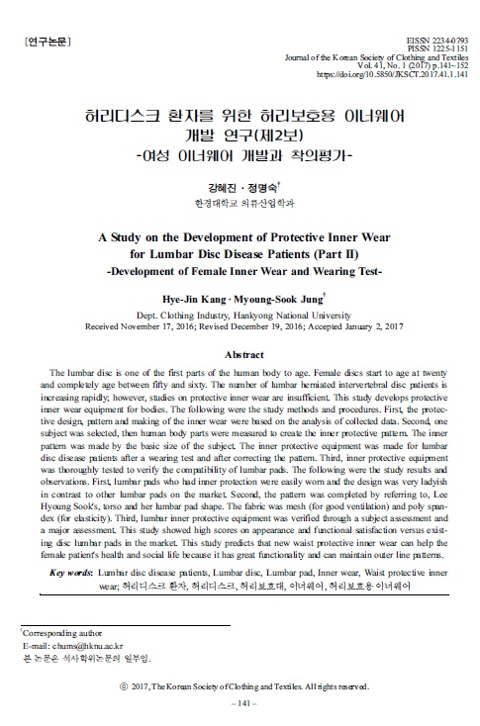
2. 허리디스크 환자를 위한 허리보호용 이너웨어 개발연구(제2보) -여성 이너웨어 개발과 착의평가-. 강혜진, 정명숙. Journal of the Korean Society of Clothing and Textiles. 2017;4(1):141-152

Slide 3
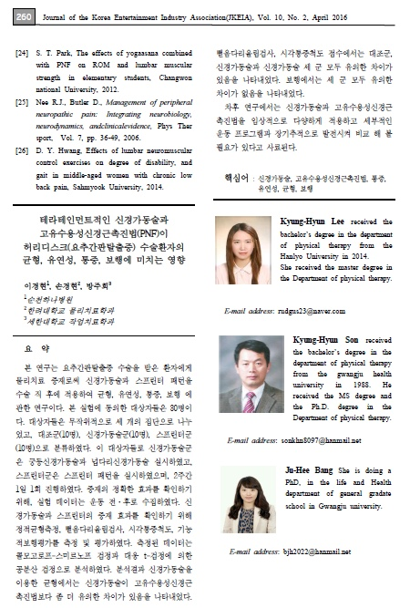
3. 테라테인먼트적인 신경가동술과 고유수용성신경근촉진법(PNF)이 허리디스크(요추간판탈출증) 수술환자의 균형, 유연성, 통증, 보행에 미치는 영향. 이경현, 손경현, 방주희. Journal of the Korea Entertainment Industry Association(JKEIA). 2016;10(2):253-260

Slide 4
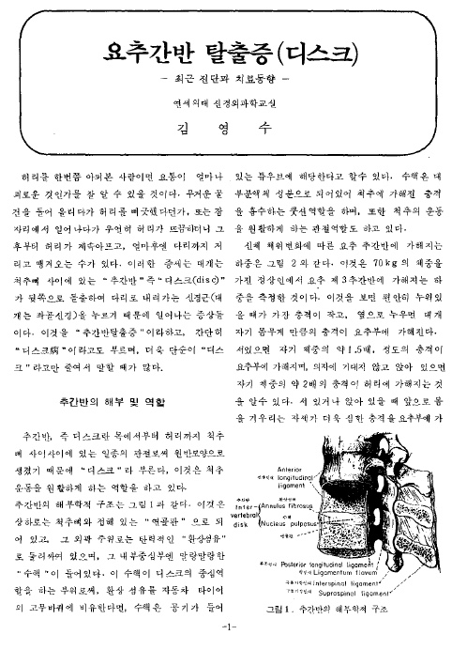
4. 요추간반 탈출증(디스크) -최근 진단과 치료동향-. 김영수. Journal of the Korean Academy of Family Medicine 1983;4(4):1-6.

